Slide 1
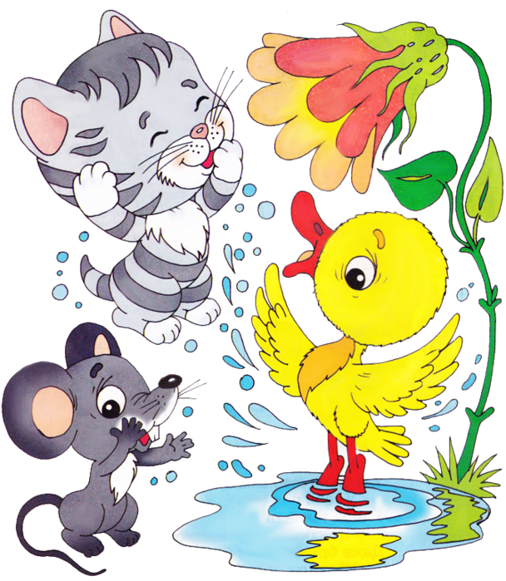
Закаливание детей дошкольного возраста
Подготовила Бребан С.В
Инструктор по физической культуре(плавание)

Slide 2
Здоровье – это не просто отсутствие болезней, это состояние полного физического, духовного и социального благополучия.
(Всемирная Организация Здравоохранения)

Slide 3
Закаливание – система процедур способствующих повышению сопротивляемости организма неблагоприятным воздействиям внешней среды.

Slide 4
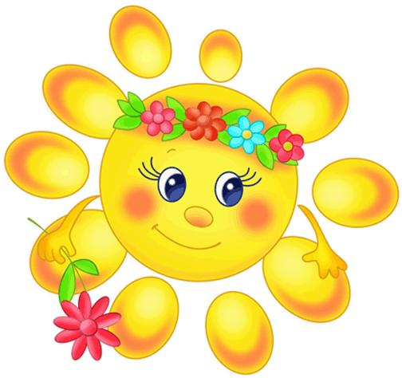
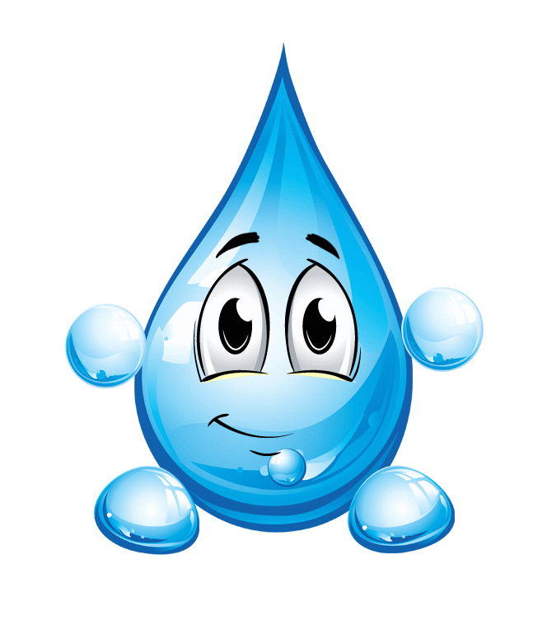
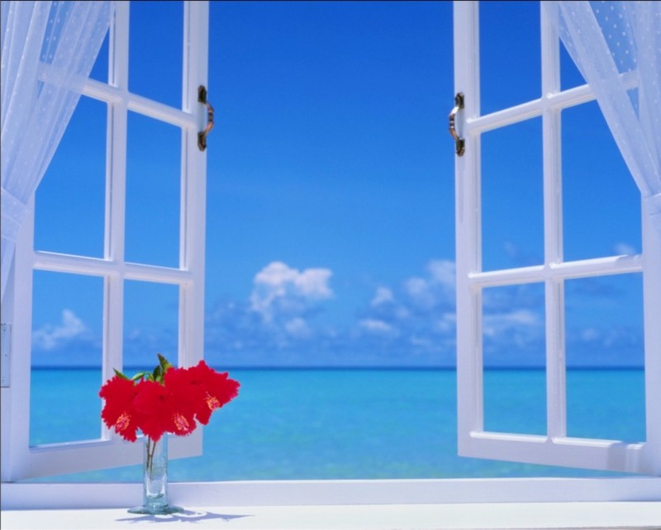
Основные факторы закаливания
Солнце, воздух и вода – наши лучшие друзья!

Slide 5
Методы закаливания
Воздушные процедуры
Водные процедуры
обтирание
Солнечные процедуры
солнечные ванны
прогулка и игры на воздухе
дневной сон на воздухе
воздушные ванны
обливание
купание

Slide 6
Прогулка на свежем воздухе
Прогулка является мощным средством закаливания
организма. Ежедневная продолжительность прогулки
детей составляет не менее 4 – 4,5 часов. Прогулку
организуют 2 раза в день в любое время года.
Пребывание на воздухе целесообразно сочетать с
активными движениями:
зимой – катанием на коньках,
лыжах, а летом – игрой в мяч
и другими подвижными
играми.

Slide 7
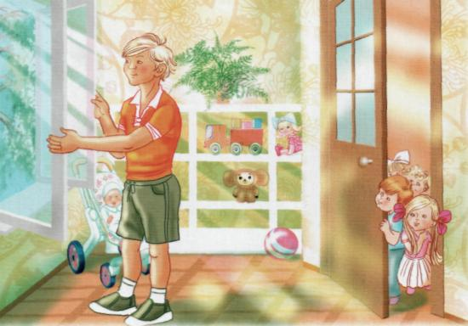
Воздушные ванны
Начинается с проветривания помещения, в результате которого температура воздуха в комнате должна снизиться более чем на 1°С. Помещение проветривают несколько раз в день в холодное время года и постоянно в теплое.

Slide 8
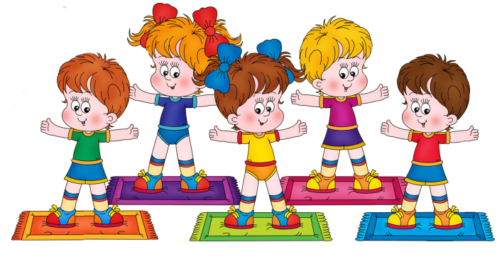
Воздушные ванны
Сначала проводятся местные воздушные ванны, когда у
ребенка обнажены только руки и ноги (например, во время
утренней гимнастики). Позднее применяют общие
воздушные ванны при обнажении всего тела ребенка.
Продолжительность воздушной ванны увеличивается
постепенно, достигая 5-8 мин.

Slide 9
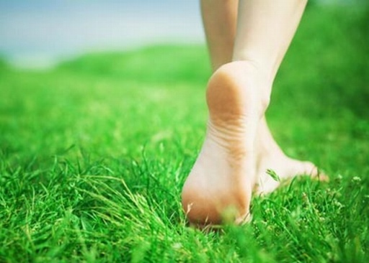
Ходьба босиком
Ходьба босиком – это своеобразные
сеансы точечного массажа. Как и все
виды физической нагрузки или
тренировки, закаливание ходьбой босиком
должно быть постепенным и систематическим. Начинать
лучше всего с хождения в теплой комнате. Для занятий
очень хорошо использовать специальные резиновые коврики
с шиповым рифлением.
Зарядку в детском саду можно так же
проводить с резиновыми ковриками.
Используя этот коврик, можно перейти к
бегу на месте и прыжкам. Повседневно
массировать стопы.

Slide 10
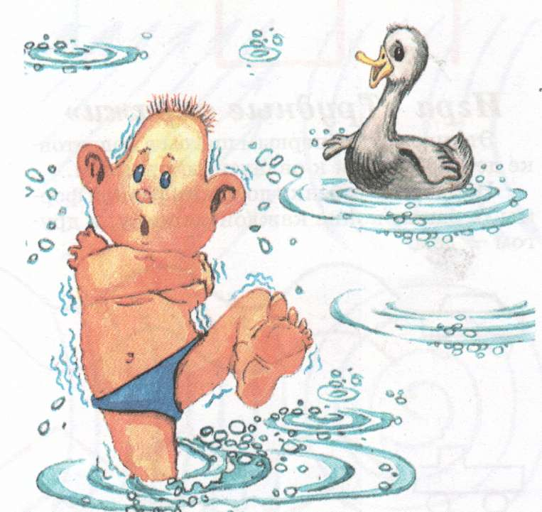
Закаливание водой
Закаливание водой – это
очень полезная для
организма человека
процедура. При водном
закаливании циркуляция крови в организме происходит интенсивней, принося органам и системам организма дополнительный кислород и питательные вещества.

Slide 11
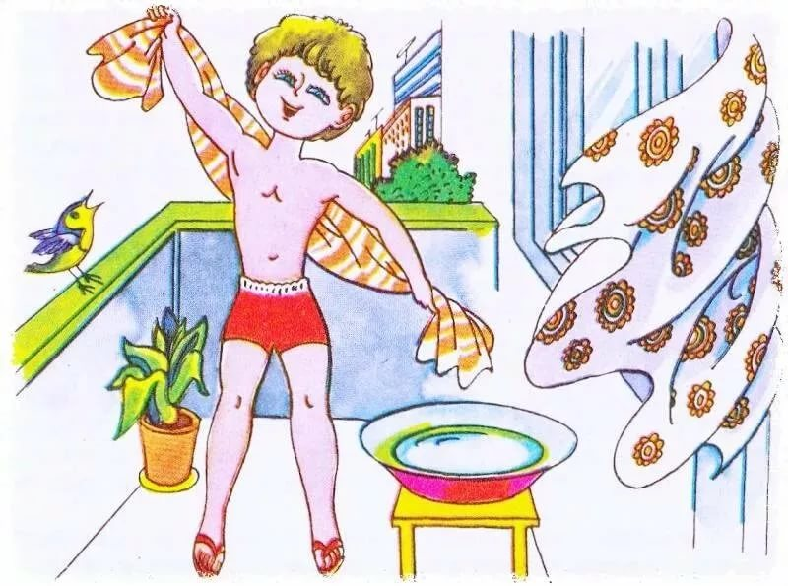
Обтирание
Обтирание является самой нежной и щадящей из всех закаливающих процедур водой. Обтирание можно применять с самого раннего детского возраста. Ежедневные обтирания повышают иммунитет, способствуют выработке устойчивости организма к простудным заболеваниям.
Обтирания могут быть общими и частичными. Они могут выступать в качестве самостоятельной процедуры, а могут сочетаться с другими методами водных процедур, например с душами или обливаниями.

Slide 12
Обтирание
Обтирание проводят полотенцем, губкой или просто рукой, смоченной водой. Обтирают сначала верхнюю половину тела (руки, шею, грудь, спину), насухо вытирают ее и растирают сухим полотенцем до красноты, а затем проделывают то же с нижней половиной тела (живот, поясница, нижние конечности).
Конечности растирают от пальцев к телу. Туловище растирают круговыми движениями по направлению к подмышечным и паховым впадинам.
Продолжительность процедуры не превышает 4-5 мин, включая растирание тела.
Для обтирания применяют вначале прохладную воду (20-24°С), а затем постепенно переходят к холодной (ниже 16°С).

Slide 13
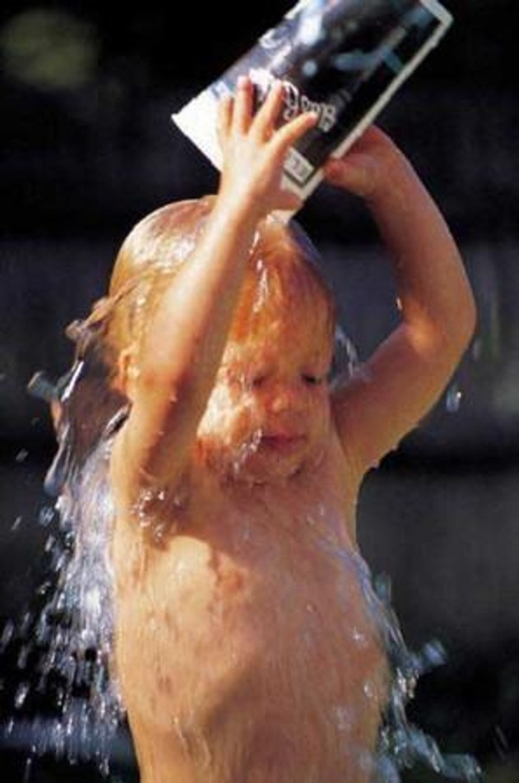
Обливание
Обливание более эффективная по
оказывающему влиянию
процедура, чем обтирание.
Обливание может быть общим, то
есть всего тела и местным –
обливание ног.
После процедуры обливания
необходимо растереть тело
сухим полотенцем.

Slide 14
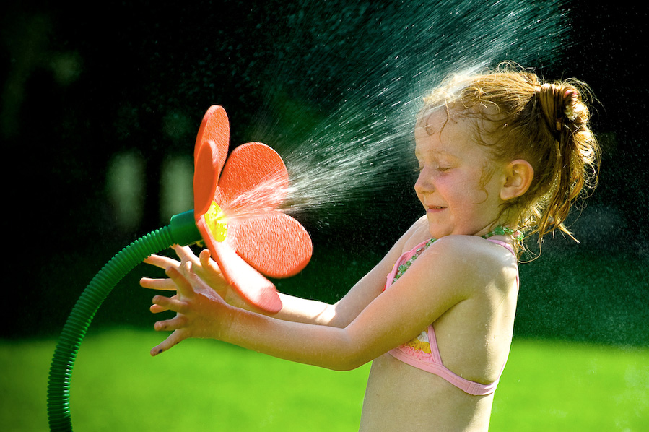
Общее обливание
Надо начинать с более высокой температуры преимущественно летом, а в осенне-зимний период надо организовать так, чтобы вода охватывала возможно большую поверхность тела, спину, затем грудь и живот, затем правый и левый бок. После окончания – растереть полотенцем.
Время под струей 20-40 сек.
Душ действует сильнее,
чем простое обливание.
Вода из душа оказывает
массирующее действие,
ощущается как более теплая,
чем даже вода при обливании.

Slide 15
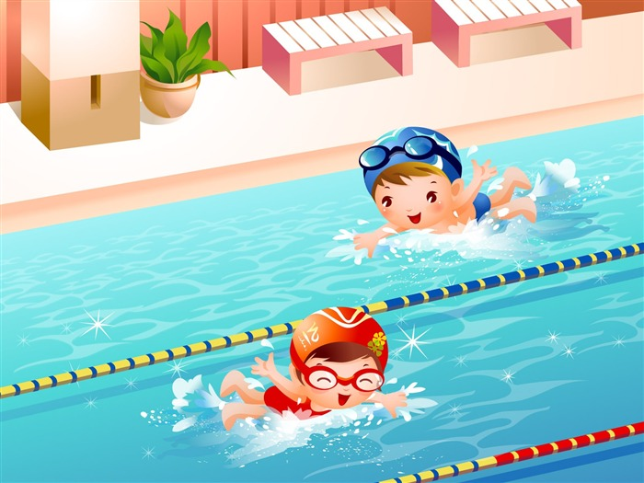
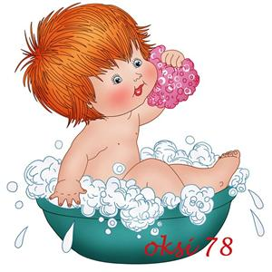
Купание
Купаться можно как в
бассейне, так и в открытых
водоемах. При этом на
организм воздействует не только температурный, но и
механический фактор воды, а при купании в
открытом водоеме еще и
солнце с воздухом.

Slide 16
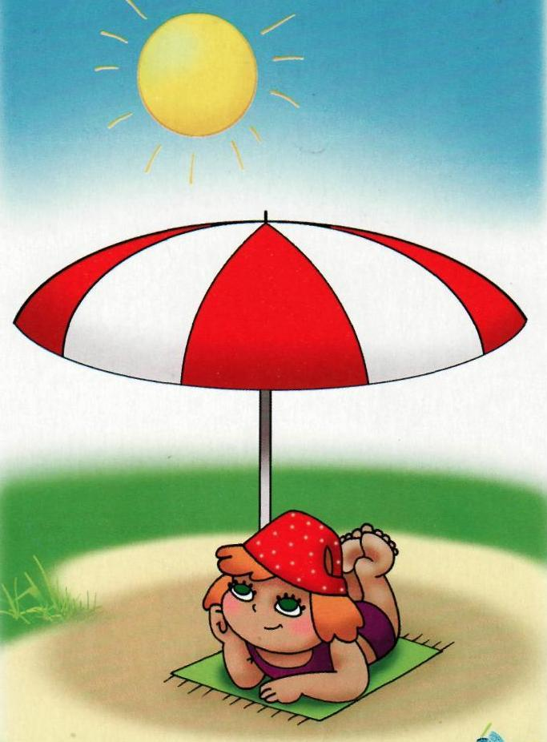
Солнечные ванны
Закаливание солнцем повышает
устойчивость нервной системы,
ускоряет обменные процессы
организма, повышает сопротивляемость
организма, улучшает кровообращение,
работу мышечной системы, имеет
тонизирующее воздействие почти на все
функции организма.
Ни в коем случае нельзя допускать ожогов, перегрева и
тепловых ударов. Неправильное закаливание солнцем
может привести к тяжелым заболеваниям. Закаливание
солнцем должно происходить постепенно и учитывать
возраст, состояние здоровья человека, климатические
условия и другие факторы.

Slide 17
Правила приема солнечных ванн
Лучшее время для приема солнечных ванн – с 8 до 11 часов утра.
Загорая, следует закрывать голову от солнца и надевать защитные очки.
Первая солнечная ванна не должна превышать 5 минут. Ежедневно прибавляя по 5 минут, можно довести процедуру до 1,5 – 2 часа, но не больше.
Продолжительность закаливания солнечными ваннами зависит от температуры, влажности и скорости движения воздуха.

